Slide 1

HOẠT ĐỘNG
MỞ ĐẦU/ KHỞI ĐỘNG

Slide 2

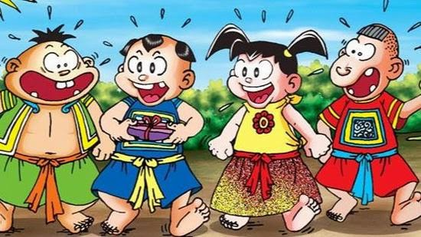

THỬ TÀI TRẠNG TÍ

Slide 3

GIỚI THIỆU
Một hôm nhóm bạn Trạng Tí, Sửu Ẹo, Dần Béo và Cả Mẹo, muốn xin phép đi chơi nhưng thầy Đồ Kiết yêu cầu phải trả lời đúng các câu hỏi thì nhóm bạn sẽ được đi chơi.
Các em hãy giúp nhóm bạn được đi chơi bằng cách vượt qua hết các câu hỏi của thầy Đồ Kiết nhé!

Slide 4


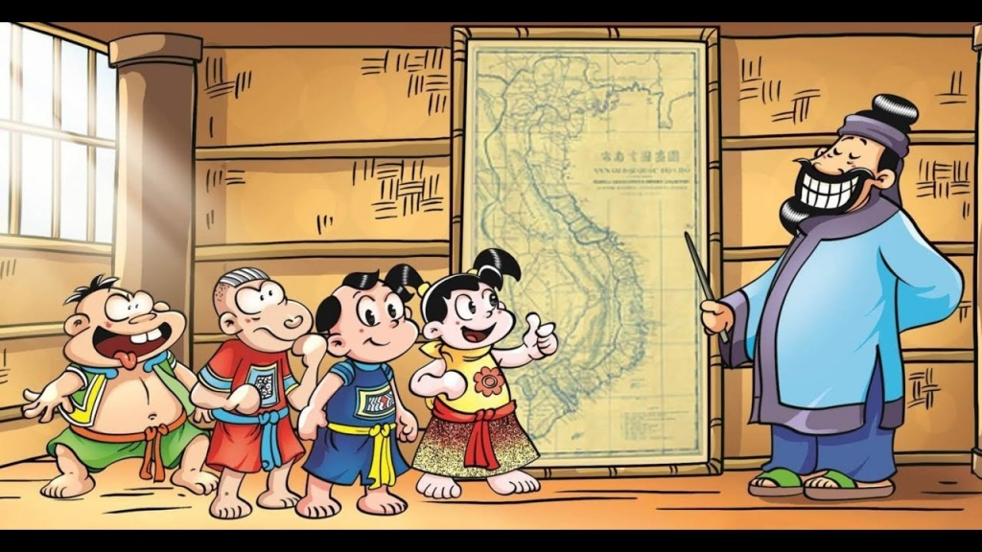

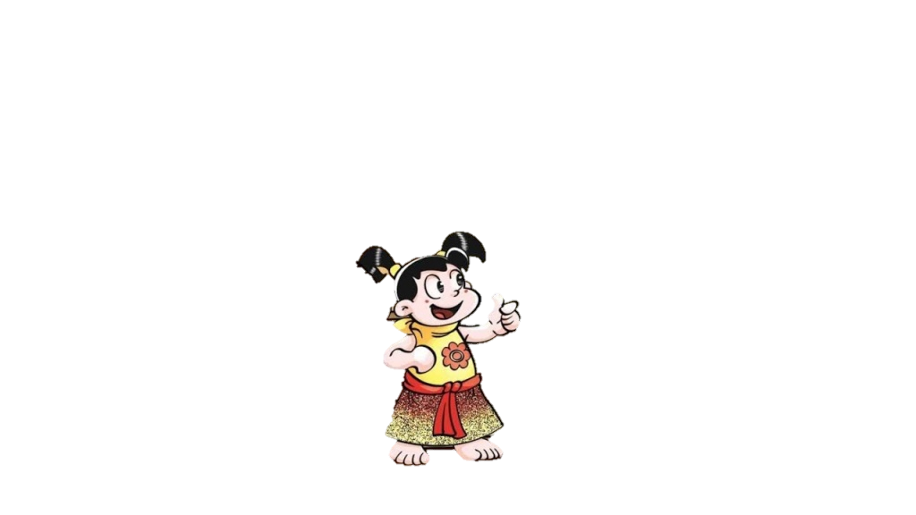


1
2
3
4
END

Slide 5
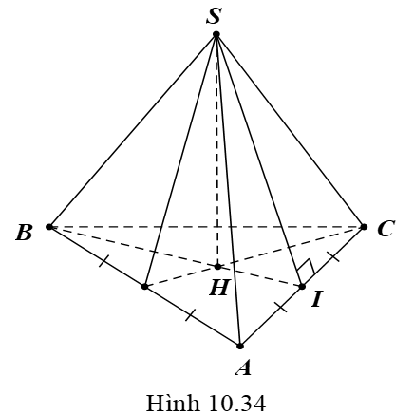







Câu 10.15: Trung đoạn của hình chóp tam giác đều trong hình 10.34 là
A. $SB$
B. $SH$
C. $SI$
D. $HI$
00:15
00:14
00:13
00:12
00:11
00:10
00:09
00:08
00:07
00:06
00:05
00:04
00:03
00:02
00:01
00:00

Slide 6
Câu 10.16: Đáy của hình chóp tứ giác đều là
A. Hình vuông.
B. Hình bình hành.
C. Hình thoi.
D. Hình chữ nhật.
00:15
00:14
00:13
00:12
00:11
00:10
00:09
00:08
00:07
00:06
00:05
00:04
00:03
00:02
00:01
00:00

Slide 7
Câu 10.17: Diện tích xung quanh của hình chóp tam giác đều bằng
A. Tích của nửa chu vi đáy và chiều cao của hình chóp.
B. Tích của nửa chu vi đáy và trung đoạn.
C. Tích của chu vi đáy và trung đoạn.
D. Tổng của chu vi đáy và trung đoạn.
00:15
00:14
00:13
00:12
00:11
00:10
00:09
00:08
00:07
00:06
00:05
00:04
00:03
00:02
00:01
00:00

Slide 8




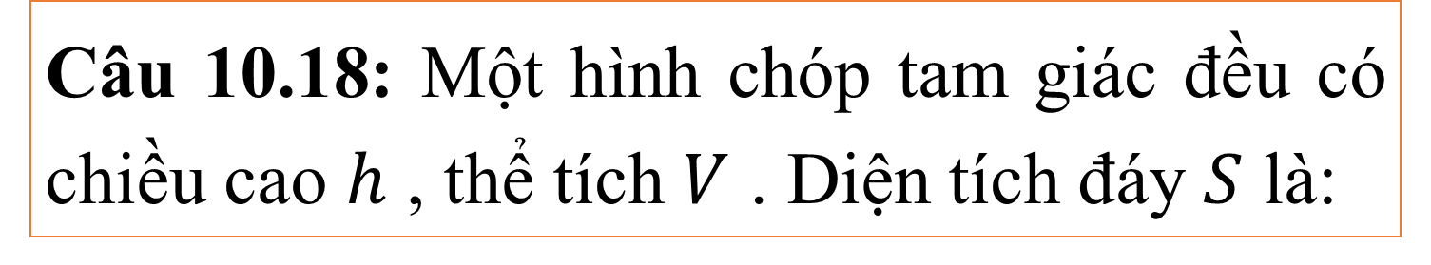
Câu 10.18: Một hình chóp tam giác đều có chiều cao $h$ , thể tích $V$ . Diện tích đáy $S$ là:
A. $S=\frac{h}{V}$.
B. $S=\frac{V}{h}$.
C. $S=\frac{3V}{h}$.
D. $S=\frac{3h}{V}$.
00:15
00:14
00:13
00:12
00:11
00:10
00:09
00:08
00:07
00:06
00:05
00:04
00:03
00:02
00:01
00:00

Slide 9


THE END

Slide 10


CHƯƠNG X. MỘT SỐ HÌNH KHỐI TRONG THỰC TIỄN
TIẾT 50. BÀI TẬP CUỐI CHƯƠNG X

Slide 11

HOẠT ĐỘNG
ÔN TẬP KIẾN THỨC

Slide 12


HOẠT ĐỘNG NHÓM
Nội dung: Thực hiện tại nhà
Câu 1: Hãy nêu tên, đặc điểm về đỉnh, mặt đáy, mặt bên, cạnh bên của hình chóp tam giác đều và viết công thức tính diện tích xung quanh, thể tích của hình chóp tam giác đều.
Câu 2: Hãy nêu tên, đặc điểm về đỉnh, mặt đáy, mặt bên, cạnh bên của hình chóp tứ giác đều và viết công thức tính diện tích xung quanh, thể tích của hình chóp tứ giác đều.

Slide 13

HOẠT ĐỘNG NHÓM
Nội dung
- Đại diện tổ 1, 2 trình bày sơ đồ tư duy về hình chóp tam giác đều (Câu hỏi 1).
- Đại diện tổ 3, 4 trình bày sơ đồ tư duy về hình chóp tứ giác đều (Câu hỏi 2).
Thời gian trình bày: 2 phút/nhóm.

Slide 14
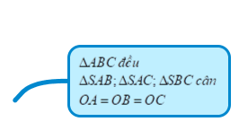
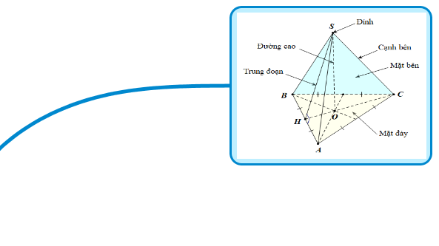
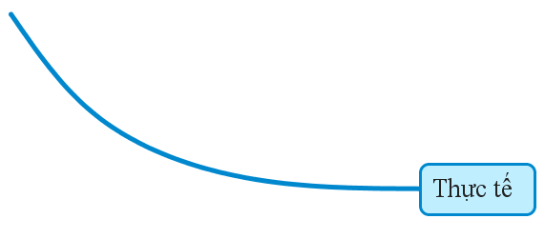
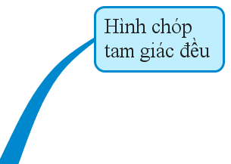
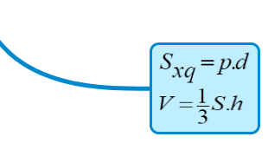
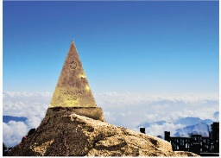


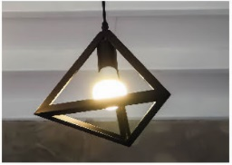
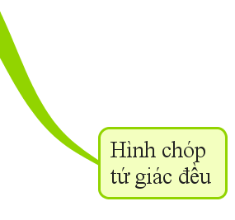

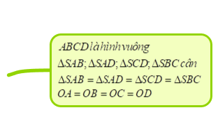
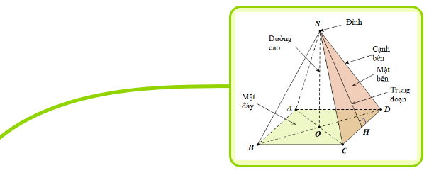
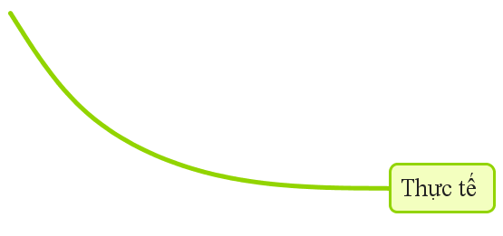
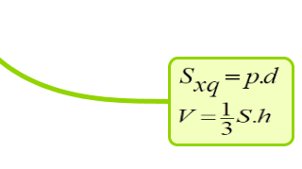
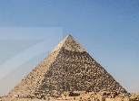

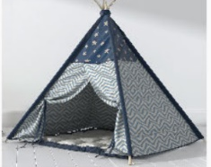


Slide 15



NỘI DUNG BÀI HỌC
Tính diện tích xung quanh của hình chóp tam giác đều, hình chóp tứ giác đều.
DẠNG 1
DẠNG BÀI
Tính thể tích của hình chóp tứ giác đều.
DẠNG 2

Slide 16

HOẠT ĐỘNG
LUYỆN TẬP

Slide 17



TiếT 50: BÀI TẬP CUỐI CHƯƠNG X
Dạng 1. Tính diện tích xung quanh
Tính diện tích xung quanh của hình chóp tam giác đều, hình chóp tứ giác đều trong Hình $10.36$
Bài 10.20/123:
Hình 10.36 a; b

Slide 18

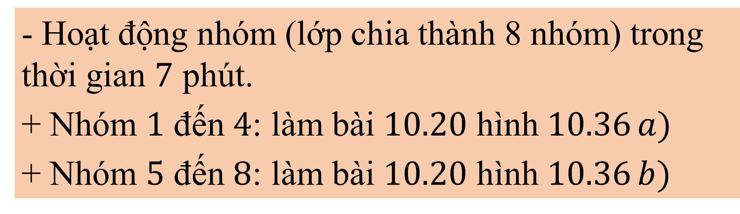
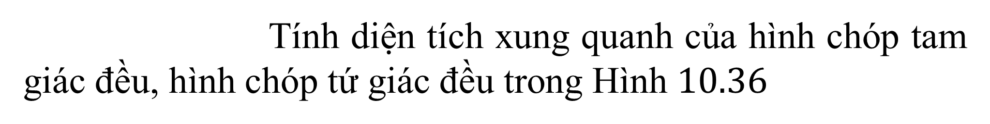
Tiết 50: BÀI TẬP CUỐI CHƯƠNG X
Dạng 1. Tính diện tích xung quanh
Tính diện tích xung quanh của hình chóp tam giác đều, hình chóp tứ giác đều trong Hình $10.36$
Bài 10.20/123:
- Hoạt động nhóm (lớp chia thành 8 nhóm) trong thời gian $7$ phút.
+ Nhóm $1$ đến $4$: làm bài $10.20$ hình $10.36 a)$
+ Nhóm $5$ đến $8$: làm bài $10.20$ hình $10.36 b)$

Slide 19

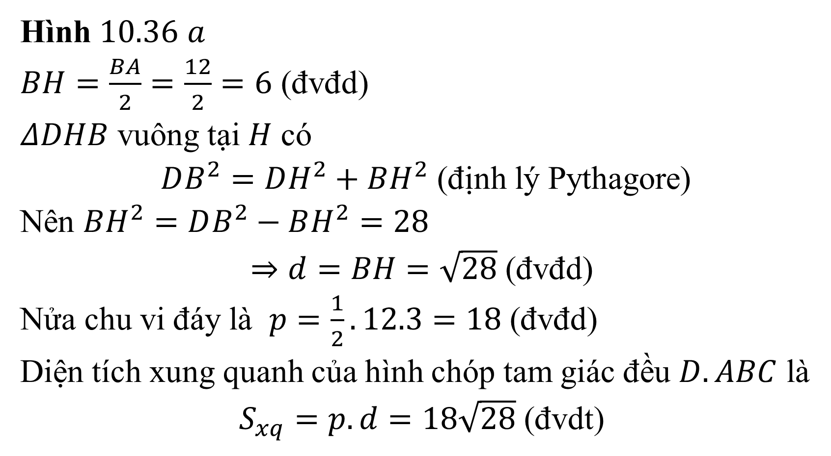
TiếT 50: BÀI TẬP CUỐI CHƯƠNG X
Hình $10.36 a$
$BH=\frac{BA}{2}=\frac{12}{2}=6$ (đvđd)
$ΔDHB$ vuông tại $H$ có
$DB^{2}=DH^{2}+BH^{2}$ (định lý Pythagore)
Nên $BH^{2}=DB^{2}−BH^{2}=28$
$⇒d=BH=\sqrt{28}$ (đvđd)
Nửa chu vi đáy là $p=\frac{1}{2}.12.3=18$ (đvđd)
Diện tích xung quanh của hình chóp tam giác đều $D.ABC$ là
$S_{xq}=p.d=18\sqrt{28}$ (đvdt)

Slide 20
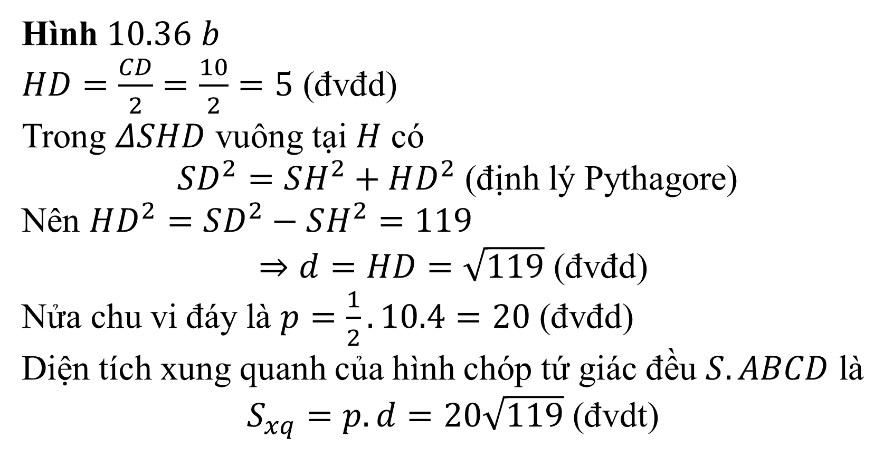
TiếT 50: BÀI TẬP CUỐI CHƯƠNG X
Hình $10.36 b$
$HD=\frac{CD}{2}=\frac{10}{2}=5$ (đvđd)
Trong $ΔSHD$ vuông tại $H$ có
$SD^{2}=SH^{2}+HD^{2}$ (định lý Pythagore)
Nên $HD^{2}=SD^{2}−SH^{2}=119$
$⇒d=HD=\sqrt{119}$ (đvđd)
Nửa chu vi đáy là $p=\frac{1}{2}.10.4=20$ (đvđd)
Diện tích xung quanh của hình chóp tứ giác đều $S.ABCD$ là
$S_{xq}=p.d=20\sqrt{119}$ (đvdt)

Slide 21
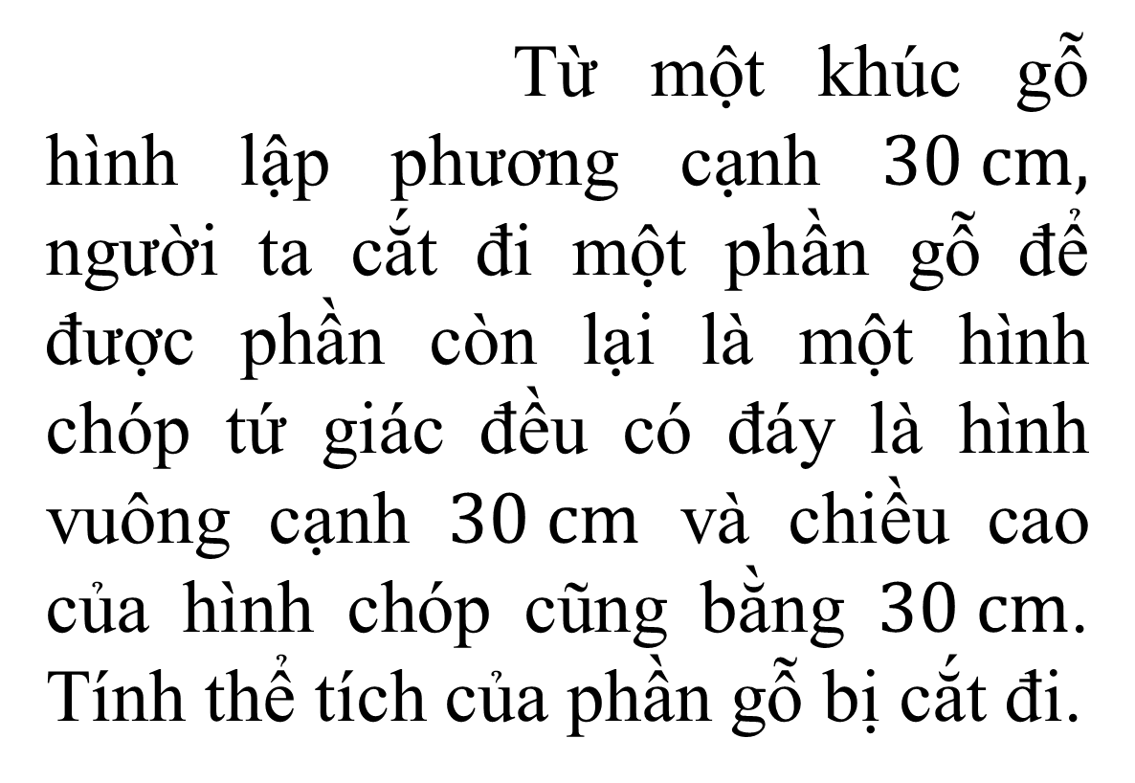
Tiết 50: BÀI TẬP CUỐI CHƯƠNG X
Dạng 2. Tính thể tích
Bài 10.22/124:
Từ một khúc gỗ hình lập phương cạnh $30 cm,$ người ta cắt đi một phần gỗ để được phần còn lại là một hình chóp tứ giác đều có đáy là hình vuông cạnh $30 cm$ và chiều cao của hình chóp cũng bằng $30 cm$. Tính thể tích của phần gỗ bị cắt đi.

Slide 22
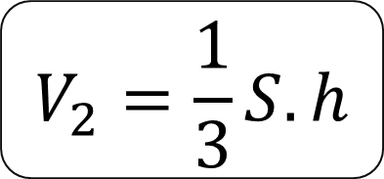
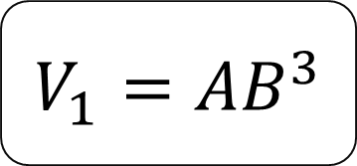

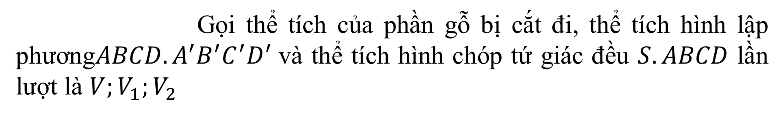



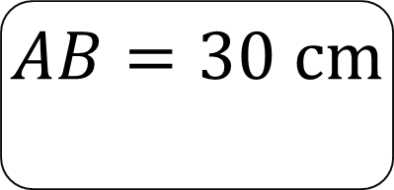
Tiết 50: BÀI TẬP CUỐI CHƯƠNG X
Bài 10.22/T124:
Gọi thể tích của phần gỗ bị cắt đi, thể tích hình lập phương$ABCD.A^{′}B^{′}C^{′}D^{′}$và thể tích hình chóp tứ giác đều $S.ABCD$ lần lượt là $V;V_{1};V_{2}$
$$V=V_{1}−V_{2}$$
$$V_{1}=AB^{3}$$
$$V_{2}=\frac{1}{3}S.h$$
$$AB=30 cm$$
$$S_{ABCD}={BC}^{2}$$
$$h=30 cm$$
$$BC=30 cm$$

Slide 23
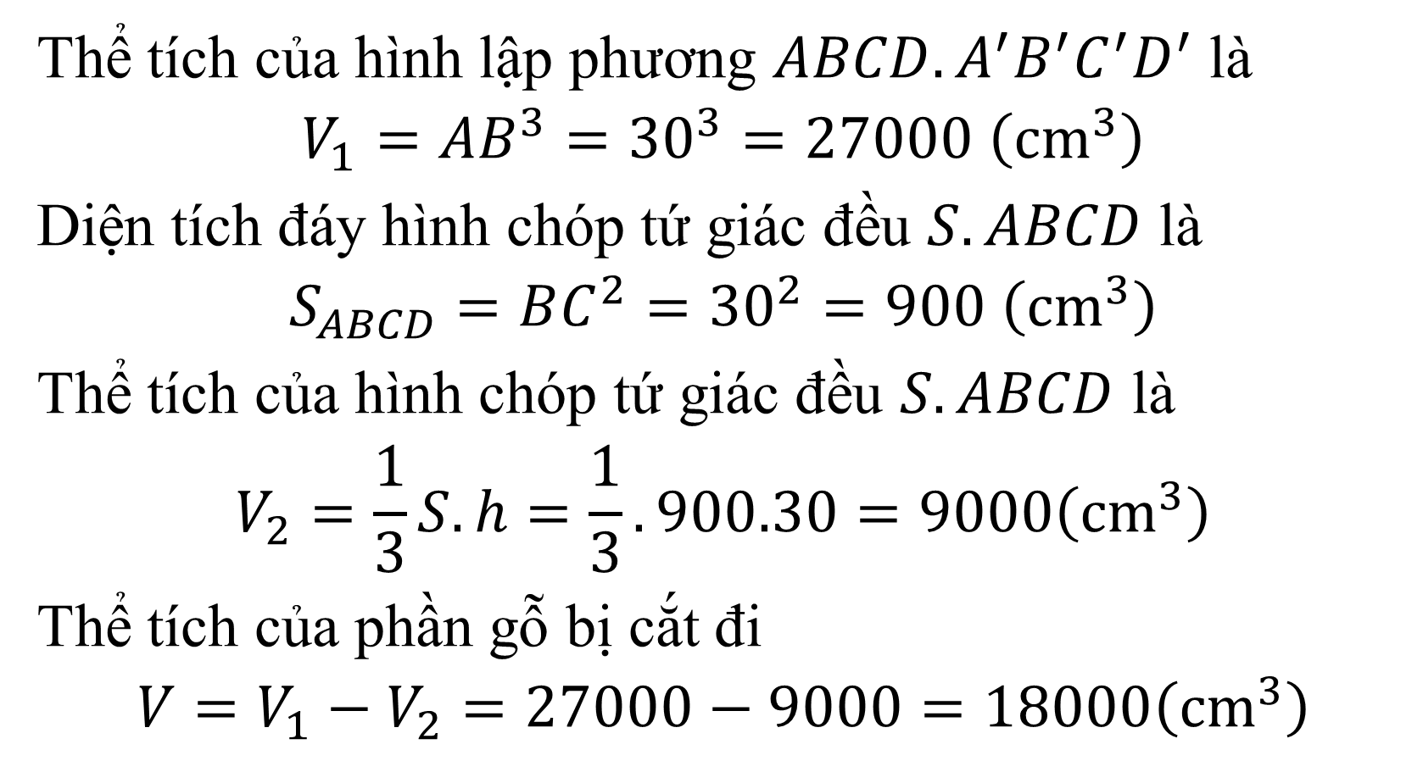
Tiết 50: BÀI TẬP CUỐI CHƯƠNG X
Bài 10.22/T124:
Thể tích của hình lập phương $ABCD.A^{′}B^{′}C^{′}D^{′}$ là
$$V_{1}=AB^{3}={30}^{3}=27000 \left({cm}^{3}\right)$$
Diện tích đáy hình chóp tứ giác đều $S.ABCD$ là
$$S_{ABCD}=BC^{2}={30}^{2}=900 \left({cm}^{3}\right)$$
Thể tích của hình chóp tứ giác đều $S.ABCD$ là
$$V_{2}=\frac{1}{3}S.h=\frac{1}{3}.900.30=9000\left({cm}^{3}\right)$$
Thể tích của phần gỗ bị cắt đi
$$V=V_{1}−V_{2}=27000−9000=18000\left({cm}^{3}\right)$$

Slide 24

HOẠT ĐỘNG
VẬN DỤNG

Slide 25
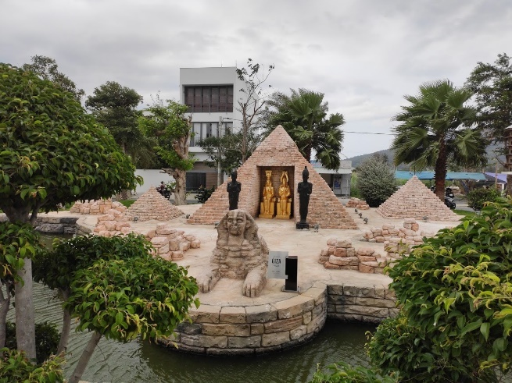
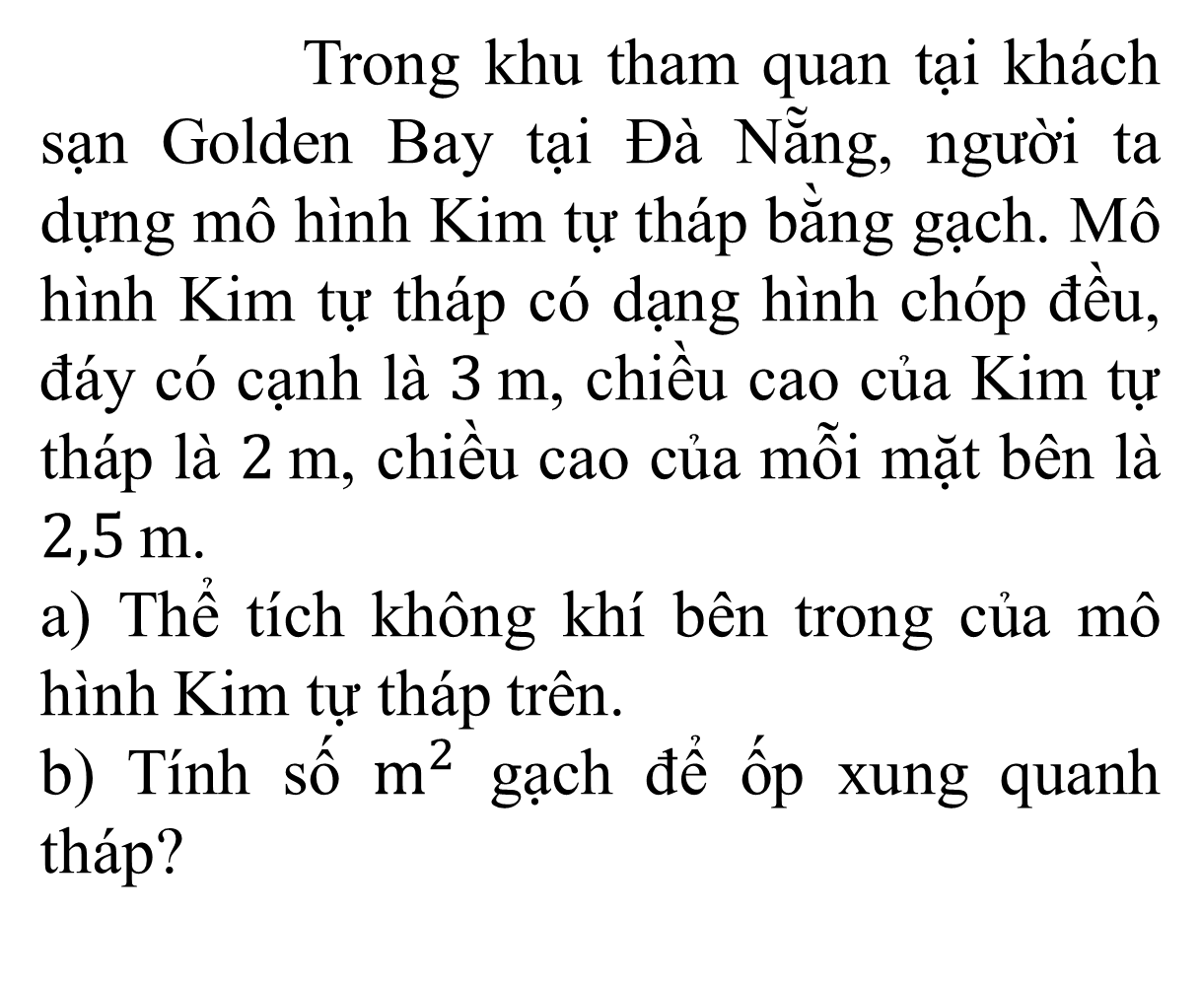
TiếT 50: BÀI TẬP CUỐI CHƯƠNG X
Bài tập:
Trong khu tham quan tại khách sạn Golden Bay tại Đà Nẵng, người ta dựng mô hình Kim tự tháp bằng gạch. Mô hình Kim tự tháp có dạng hình chóp đều, đáy có cạnh là $3 \text{m}$, chiều cao của Kim tự tháp là $2 \text{m}$, chiều cao của mỗi mặt bên là $2,5 \text{m}$.
a) Thể tích không khí bên trong của mô hình Kim tự tháp trên.
b) Tính số $m^{2}$ gạch để ốp xung quanh tháp?

Slide 26

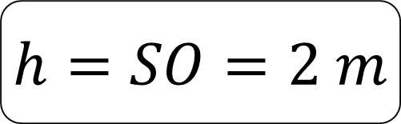
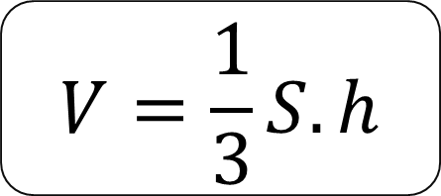
Tiết 50: BÀI TẬP CUỐI CHƯƠNG X
a) Thể tích không khí bên trong của mô hình Kim tự tháp trên.
Bài tập:
$$V=\frac{1}{3}S.h$$
$$h=SO=2 m$$
$$S_{ABCD}={BC}^{2}$$

Slide 27


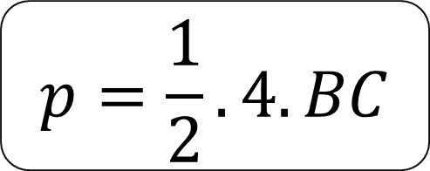
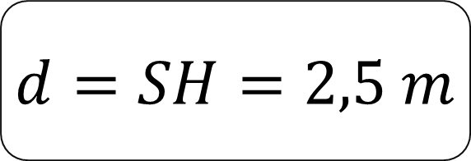
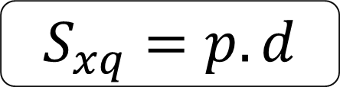
TiếT 50: BÀI TẬP CUỐI CHƯƠNG X
Bài tập:
b) Tính số $m^{2}$ gạch để ốp xung quanh tháp?
$$S_{xq}=p.d$$
$$d=SH=2,5 m$$
$$p=\frac{1}{2}.4.BC$$
$$BC=3 m$$

Slide 28
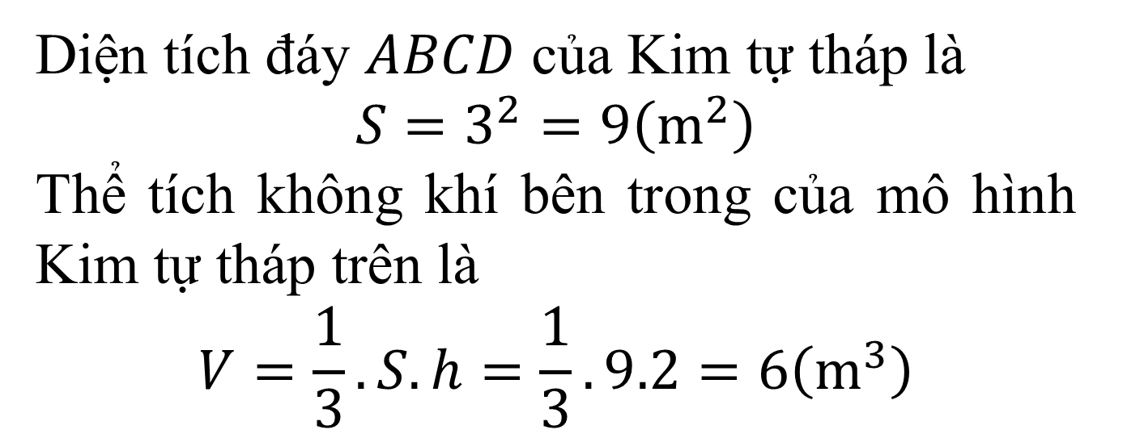
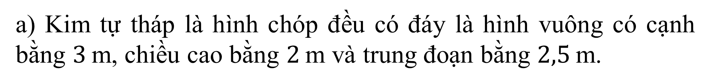
TiếT 50: BÀI TẬP CUỐI CHƯƠNG X
Bài tập:
a) Kim tự tháp là hình chóp đều có đáy là hình vuông có cạnh bằng $3$ m, chiều cao bằng $2$ m và trung đoạn bằng $2,5$ m.
Diện tích đáy $ABCD$ của Kim tự tháp là
$$S=3^{2}=9\left(m^{2}\right)$$
Thể tích không khí bên trong của mô hình Kim tự tháp trên là
$$V=\frac{1}{3}.S.h=\frac{1}{3}.9.2=6\left(m^{3}\right)$$

Slide 29


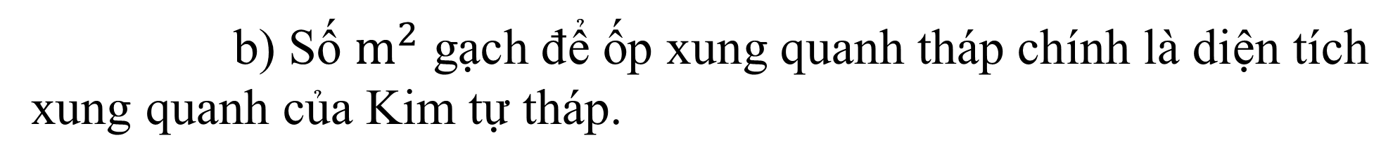
Tiết 50: BÀI TẬP CUỐI CHƯƠNG X
b) Số $m^{2}$ gạch để ốp xung quanh tháp chính là diện tích xung quanh của Kim tự tháp.
Bài tập:
Nửa chu vi đáy $ABCD$ là
$$p=\frac{1}{2}.3.4=6\left(m\right)$$
Diện tích xung quanh của Kim tự tháp là
$$S_{xq}=p.d=6.2,5=15 \left(m^{2}\right)$$
Vậy số $m^{2}$gạch để ốp xung quanh tháp là $15 m^{2}$

Slide 30

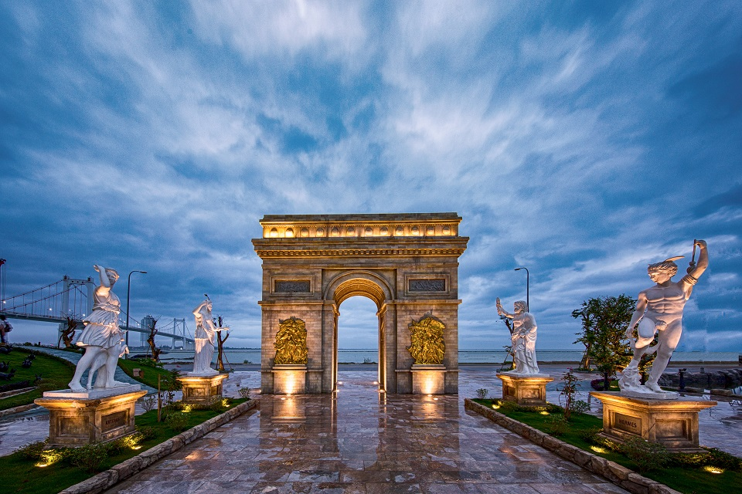
EM CÓ BIẾT?
- Công viên kỳ quan thế giới Đà Nẵng nằm bên trong khuôn viên khách sạn Danang Golden Bay, được xây dựng để chào mừng sự kiện Apec diễn ra ở Đà Nẵng vào năm 2017.
- Công viên kỳ quan là một “thế giới thu nhỏ” với những kỳ quan bậc nhất trên thế giới.
- Địa chỉ: số 1 Lê Văn Duyệt, phường Nại Hiên Đông, quận Sơn Trà, Đà Nẵng.

Slide 31
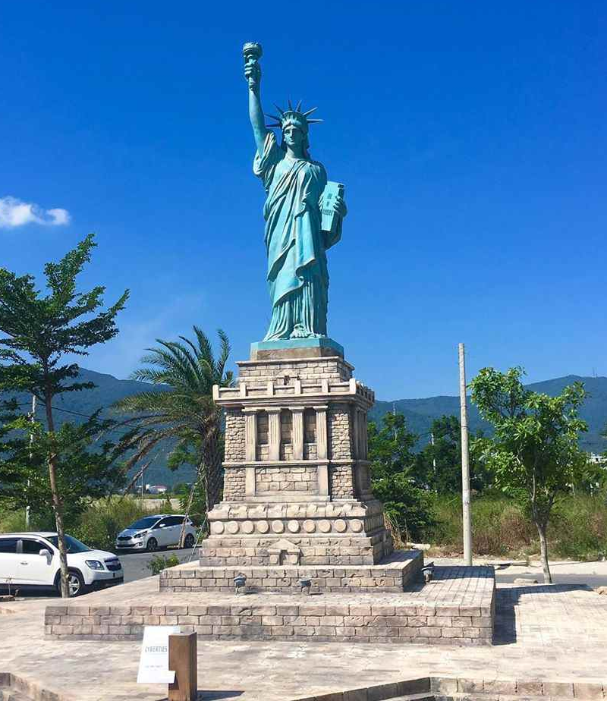
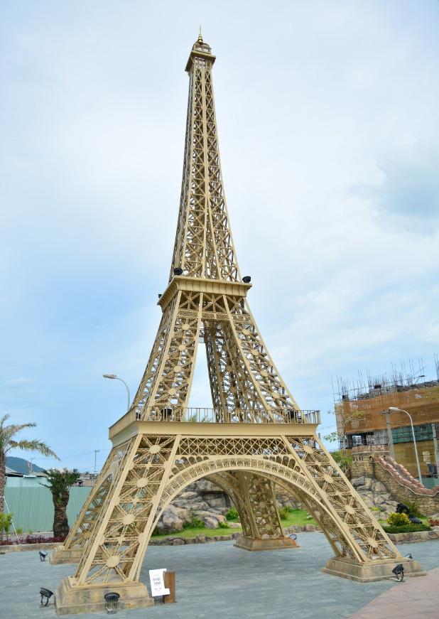
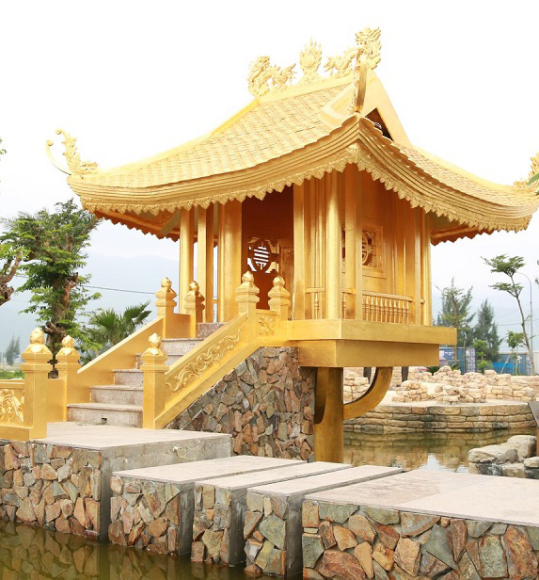
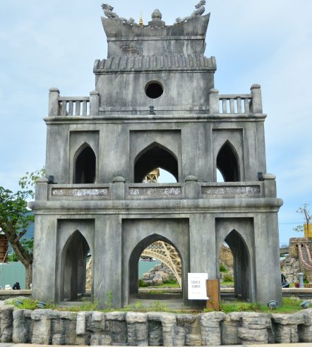
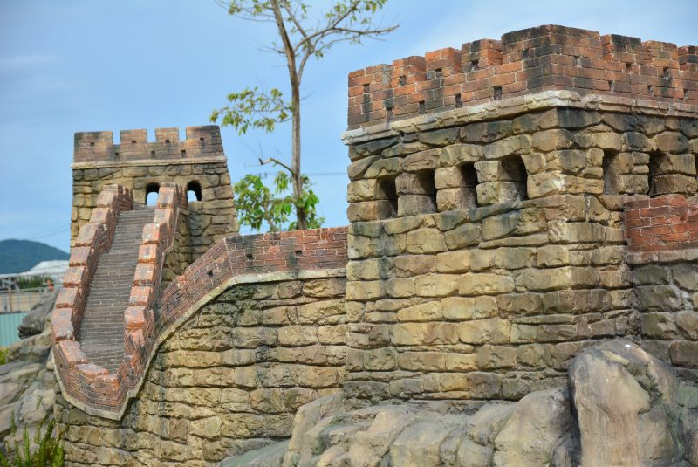
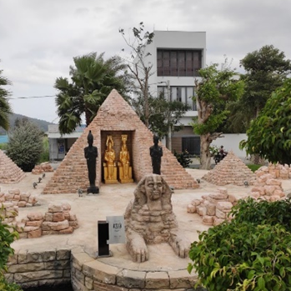
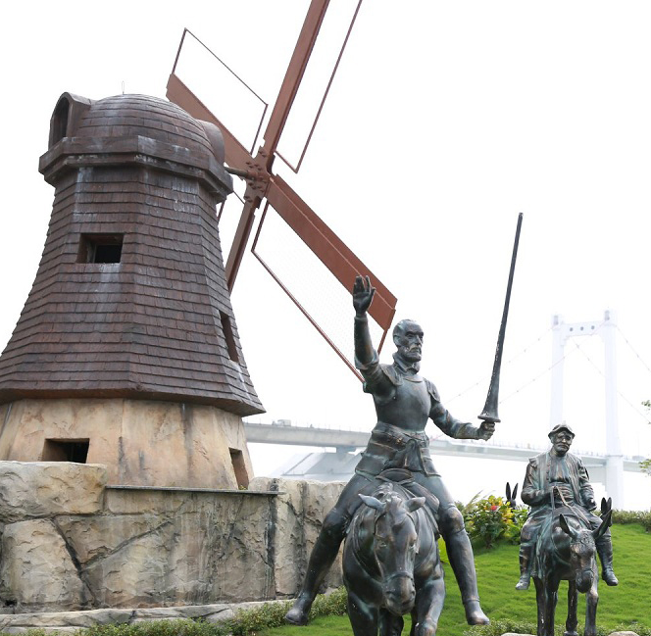
EM CÓ BIẾT?
Nữ thần tự do
Tháp eiffel
Chùa một cột
Tháp rùa
Vạn Lý Trường thành
Kim tự tháp Giza
Cối xay gió

Slide 32


HƯỚNG DẪN HỌC Ở NHÀ
- Xem lại các yếu tố (đỉnh, mặt đáy, mặt bên, cạnh bên) của hình chóp tam giác đều và hình chóp tứ giác đều. Công thức diện tích xung quanh, thể tích của một hình chóp tam giác đều và hình chóp tứ giác đều.
- Xem lại các bài tập đã làm trong tiết. Làm bài tập 10.19; 10.21; 10.23; 10.24 trang 123; 124 SGK.

